Slide 1
Τριχοειδοσκόπηση –εφαρμογή στην καθημερινή κλινική πρακτική
Αργυρώ Ρέπα
Επικουρική επιμελήτρια
Ρευματολογικής κλινικής
ΠΑΓΝΗ
ΠΑΝΕΠΙΣΤΗΜΙΑΚΟ ΝΟΣΟΚΟΜΕΙΟ ΗΡΑΚΛΕΙΟΥ
ΠΑΝΕΠΙΣΤΗΜΙΟ ΚΡΗΤΗΣ
ΙΑΤΡΙΚΗ ΣΧΟΛΗ

Slide 2
Περίγραμμα ομιλίας
Ποιος ο ρόλος της τριχοειδοσκόπησης στη διερεύνηση ασθενών με φαινόμενο Raynaud;
Βοηθάει στη πρώιμη διάγνωση του συστηματικού σκληροδέρματος;
Μπορεί να χρησιμοποιηθεί ως προγνωστικός δείκτης για εμφάνιση δακτυλικών ελκών ή/και οργανική προσβολή στο σκληρόδερμα;
Ποιος ο ρόλος της σε άλλα ρευματολογικά νοσήματα;

Slide 3
Τριχοειδοσκόπηση
Θερμοκρασία δωματίου (20-22 ⁰ C) για 15 λεπτά πριν την εξέταση
Καθαρά χέρια
Αποφυγή καπνισματος/ καφέ 30 λεπτά πριν
4 δάκτυλα (εκτός τον αντίχειρα).

Slide 4
Τριχοειδοσκόπηση
Αριθμός τριχοειδών ανα 1 mm (capillary density)
Μέγεθος τριχοειδών
Αρχιτεκτονική
Σχήμα τριχοειδών

Slide 5
Υγιές άτομο
Κανονική αρχιτεκτονική
ομοιόμορφο σχήμα, κατανομή και διάμετρο
Τα περισσότερα τριχοειδή σχήμα U

Slide 6
M.B
♀36 ετών, κομμώτρια
α/α: θυρεοειδοπάθεια
Μη καπνίστρια
Χωρίς λήψη φαρμάκων
Παρουσα νόσος:
Raynaud από 5 ετίας
Κλινική εξέταση:
Αγγειοκινητικά άκρα
Κλινική εντύπωση :
πρωτοπαθές Raynaud
Έλεγχος :
Αντισώματα, Τριχοειδοσκόπηση

Slide 7
Τριχοειδοσκόπηση- φαινόμενο Raynaud
Σε ασθενείς με Raynaud ανεξάρτητος παράγοντας κινδύνου για εξέλιξη σε Σκληρόδερμα
παθολογική τριχοειδοσκόπηση
παρουσία μεγάλων τριχοειδών (HR 7.2)
απώλεια των τριχοειδών (HR 2,5)
Αντισώματα
ANA (adjusted HR 5.67), SSc autoantibodies (HR 4.7)
Aσθενείς με Raynaud που έχουν παθολογικά ευρήματα σε τριχοειδοσκόπηση , και ειδικα αντισωμάτα έχουν αυξημένη πιθανότητα να αναπτύξουν σκληρόδερμα (OR : 50), ενώ η απουσία αυτών αποκλείει την εξέλιξη σε σκληροδερμία
positive predictive value [PPV] 79%,
negative predictive value [NPV] 93%
Koenig et al Αrthritis & Rheumatism 2008

Slide 8
Francesca Ingegnoli et al., Rheumatology 2010

Slide 9
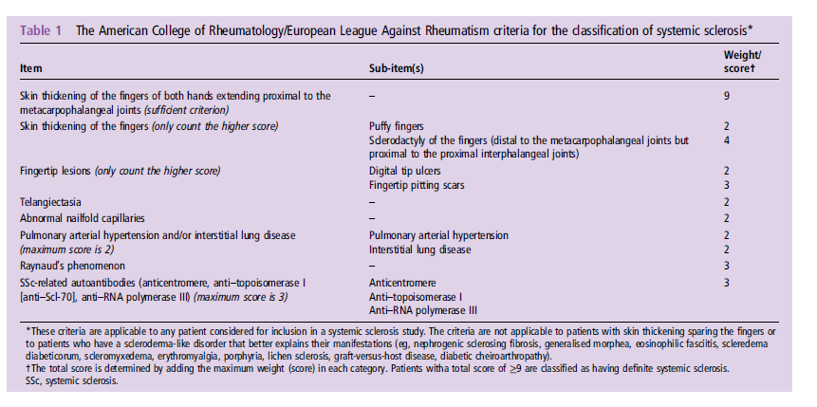
van den Hoogen F, et al. Ann Rheum Dis 2013;72:1747–1755.

Slide 10
van den Hoogen F, et al. Ann Rheum Dis 2013;72:1747–1755.

Slide 12
Τριχοειδοσκόπηση – SSc patterns Early pattern (Πρώιμο )
Σχετικά καλά διατηρημένα τριχοειδή
Μερικά μεγάλα /γιγάντια τριχοειδή
Λίγες αιμορραγίες
Χωρίς απώλεια τριχοειδών

Slide 13
Τριχοειδοσκόπηση – SSc patterns
Ενεργό πρότυπο-
Active pattern
Εγκατεστημένο πρότυπο
Late pattern
Συχνά μεγάλα /γιγάντια τριχοειδή
Πολλές αιμορραγίες
απώλεια λίγων τριχοειδών
Διαταραχή της αρχιτεκτονικής μικρού βαθμού
απώλεια πολλων τριχοειδών με εκτεταμένες περιοχές χωρίς αγγείωση
Διαταραχή της αρχιτεκτονικής
νεοαγγείωση

Slide 14
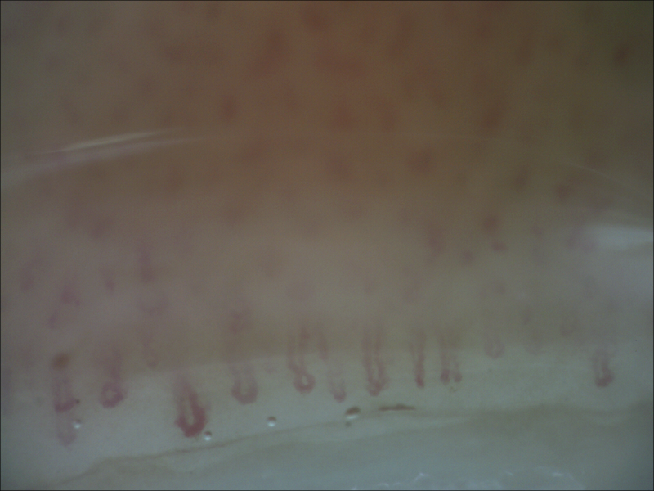
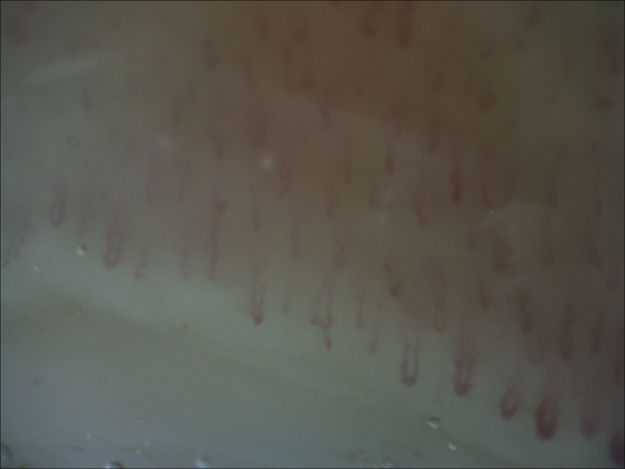
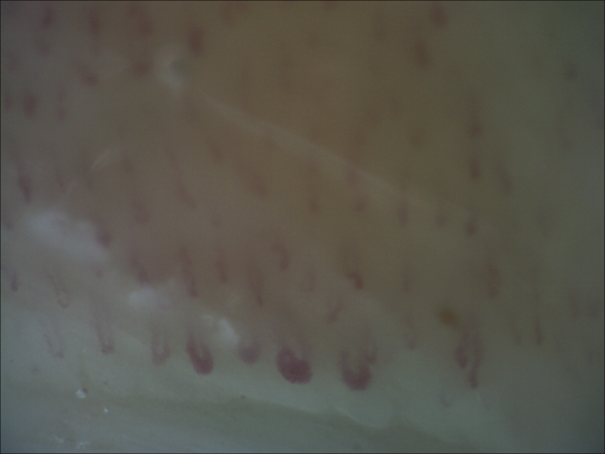
ΜΒ -Τριχοειδοσκόπηση

Slide 15
ΜΒ -Τριχοειδοσκόπηση

Slide 16
ΜΒ
Ανοσολογικός έλεγχος
ΑΝΑ 1/640 κεντρομεριδίου
Διάγνωση
Pre- SSc (ACR /EULAR 2013 κριτήρια :8)

Slide 17
Φ.Κ
♀ 50 ετών
α/α δυσλιπιδαιμία
Ενεργός καπνίστρια
Φαρμακευτική αγωγή : στατίνη
Παρούσα νόσος
Από 2ετίας Raynaud
Αιμωδίες και οίδημα άνω άκρων
Κλινική εξέταση
Οιδηματώδη άκρα (puffy fingers)

Slide 18
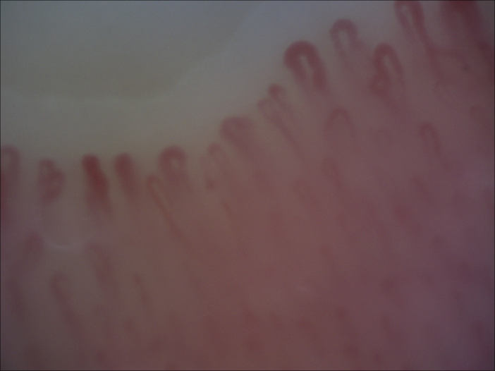
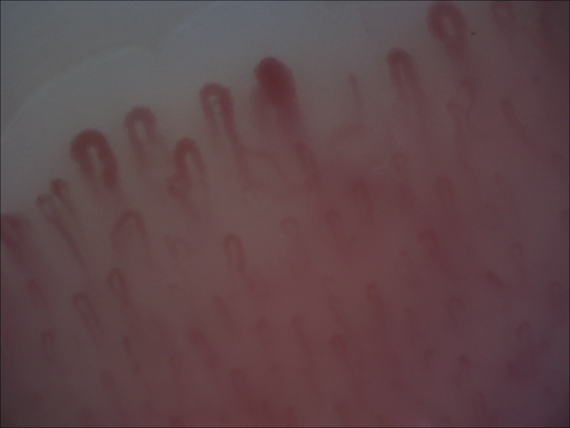
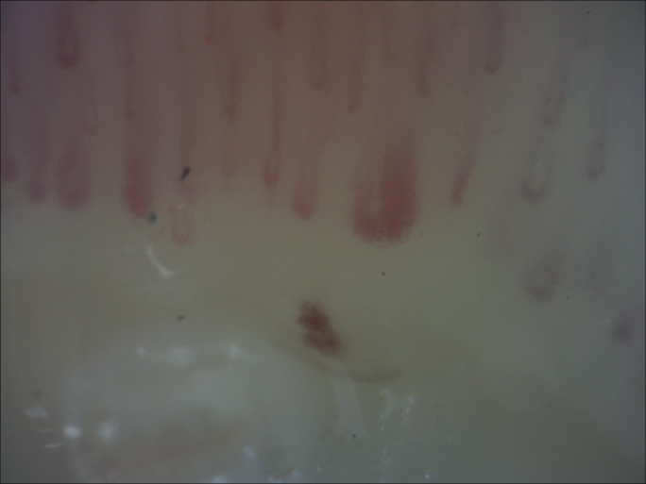
Φ.Κ - Τριχοειδοσκόπηση
Early pattern

Slide 19
Φ.Κ
Ανοσολογικός έλεγχος
ΑΝΑ 1/1280
Διάγνωση
Πρώιμο σκληρόδερμα

Slide 20
Σ.Μ
Παρούσα νόσος
Raynaud από 5 μήνου
Ξηροφθαλμία / ξηροστομία
Κλινική εξέταση
Herberden /Brouchard
Οιδηματώδη δάκτυλα (puffy fingers)
Υμενίτιδα ΜΚΦ
♀ 74 yo
Α/α
Δυσλιπιδαιμία υπό δίαιτα
Μη καπνίστρια

Slide 21
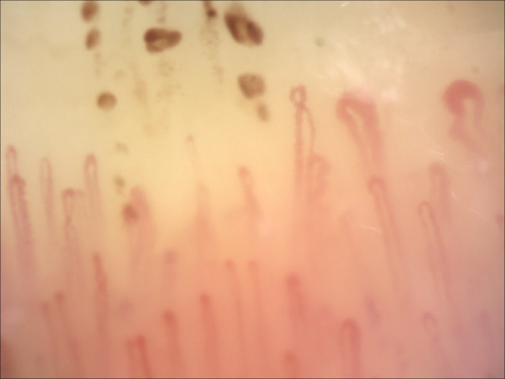
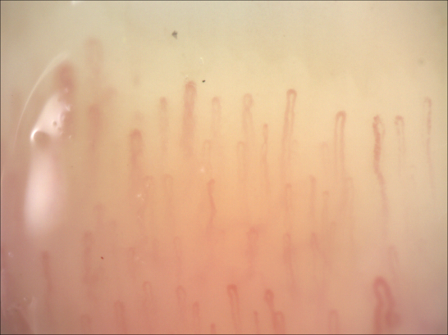
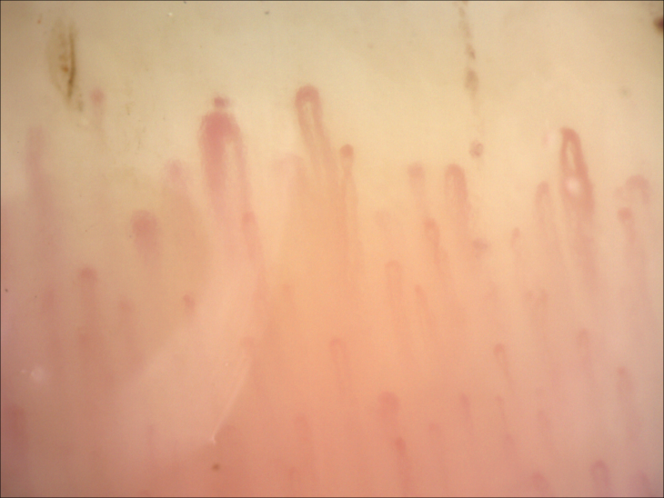
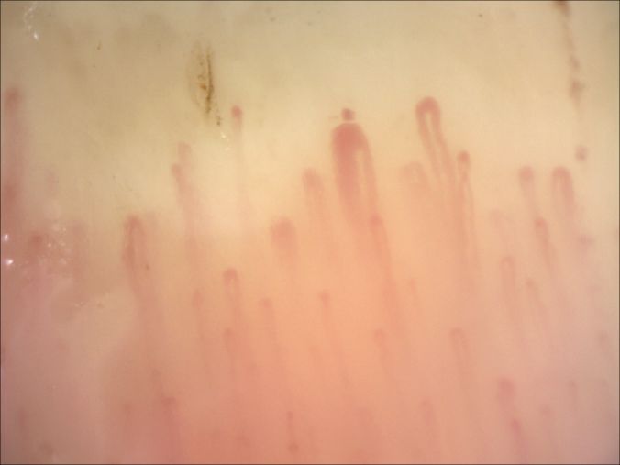
Σ.Μ. – τριχοειδοσκόπηση

Slide 22
Σ.Μ.
Ανοσολογικός έλεγχος
ΑΝΑ :1/320
Anti- Scl (+)
HRCT θώρακα
Ινώδεις παρεγχυματικές ταινίες
Μικρής έκτασης βρογχιεκτατικές αλλοιώσεις
Διάγνωση :
Συστηματικό σκληρόδερμα

Slide 23
Περίγραμμα ομιλίας
Ποιος ο ρόλος της τριχοειδοσκόπησης στη διερεύνηση ασθενών με φαινόμενο Raynaud;
Βοηθάει στη πρώιμη διάγνωση του συστηματικού σκληροδέρματος;
Μπορεί να χρησιμοποιηθεί ως προγνωστικός δείκτης για εμφάνιση δακτυλικών ελκών ή/και οργανική προσβολή στο σκληρόδερμα;
Ποιος ο ρόλος της σε άλλα ρευματολογικά νοσήματα;

Slide 24
Προγνωστικός δείκτης για την εμφάνιση δακτυλικών ελκών CSURI (capillaroscopic skin ulcer risk index)
N: αριθμός τριχοειδών
Μ: γιγάντια τριχοειδή (διάμετρος>50 μm).
D: μέγιστη διάμετρο γιγάντιων τριχοειδών
Απαραίτητη η ύπαρξη τουλάχιστον 1 γιγάντιου τριχοειδούς
Cut off :2,94
Sebastiani et al Arthritis & Rheumatism 2009

Slide 25
Προγνωστικός δείκτης για την εμφάνιση δακτυλικών ελκών CSURI (capillaroscopic skin ulcer risk index)
Πολυκεντρική μελέτη επικύρωσης (validation) της προγνωστικής αξίας του CSURI
Ευαισθησία 81,4 %
Ειδικότητα 93%
PPV 62,3%
Ιστορικό δακτυλικών ελκών : 81,1 %
NPV 92,7%
M Sebastiani ARD 2012

Slide 26
Προγνωστικός δείκτης για δακτυλικές τροφικές αλλοιώσεις
Μέση τιμή μείωσης τριχοειδών σε 8 δάκτυλα :1,67
Ευαισθησία: 70%
Ειδικότητα 70%
PLR 2,46
NLR 0,39
Smith et al, ARD 2011

Slide 27
Συσχέτιση της εικόνας στην τριχοειδοσκόπηση με την πνευμονική προσβολή σε ασθενείς με SSc
OR for future severe peripheral vascular disease SSc pattern vs normal
2.52 for the early,
6.37 for the active
16.07 for the late
OR for future severe lung disease SSc pattern vs normal
2.33 for the early
5.44 for the active
2.68 for the late
Smith et al Do worsening scleroderma capillaroscopic patterns predict future severe organ involvement? a pilot study Ann Rheum Dis 2012

Slide 28
Ο αριθμός των τριχοειδών (capillary Density) : ο πιο σημαντικός προγνωστικός δείκτης για οργανική προσβολή
Ασθενείς με λιγότερα τριχοειδή (density loss) σε σχέση με τους ασθενείς με φυσιολογικό αριθμό τριχοειδών
Μειωμένη FVC % ¹
Μειωμένη DLCO % ^{1,2}
mRSS>14 ²
1 Castellví Ι et al . Association between nailfold capillaroscopy findings and pulmonary function tests in patients with systemic sclerosis, J Rheumatol. 2015
Santis et al Autoimmun Highlights. 2013

Slide 29
Περίγραμμα ομιλίας
Ποιος ο ρόλος της τριχοειδοσκόπησης στη διερεύνηση ασθενών με φαινόμενο Raynaud;
Βοηθάει στη πρώιμη διάγνωση του συστηματικού σκληροδέρματος;
Μπορεί να χρησιμοποιηθεί ως προγνωστικός δείκτης για οργανική προσβολή στο σκληρόδερμα;
Ποιος ο ρόλος της σε άλλα ρευματολογικά νοσήματα;

Slide 30
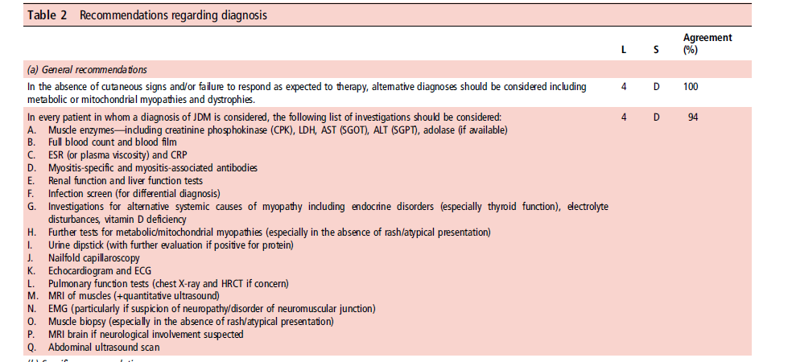
Enders FB, et al. Ann Rheum Dis 2016;

Slide 31
Enders FB, et al. Ann Rheum Dis 2016;

Slide 32
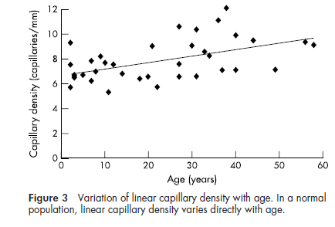
P Dolezalova, et al Ann Rheum Dis 2003

Slide 33
Τριχοειδοσκόπηση σε Δερματομυοσίτιδα
Απώλεια τριχοειδών
Μεγάλα και γιγάντια τριχοειδή
Διαταραχή της αρχιτεκτονικής
SSc pattern
Manfredi A et al ,Clin Rheumatol (2015)

Slide 34
Συμπεράσματα
Η τριχοειδοσκόπηση στην κλινική πράξη:
Διαφορική διάγνωση μεταξύ Πρωτοπαθούς / Δευτεροπαθους Raynaud.
Πρώιμη διάγνωση του συστηματικού σκληροδέρματος
Προγνωστικό εργαλείο για την εμφάνιση δακτυλικών ελκών σε ασθενείς με συστηματικό σκληρόδερμα
Προγνωστικό εργαλείο για οργανική συμμετοχή/ σοβαρότητα νόσου στο συστηματικό σκληρόδερμα ;
Διάγνωση και παρακολούθηση της νεανικής δερματομυοσίτιδας

Slide 35
Ευχαριστώ

